Slide 1

第一章 电位器

Slide 2
一、概述：
1、定义：电位器是一种机电元件，他靠电
刷在电阻体上的滑动，取得与电刷位移成
一定关系的输出电压
电位器有一个滑动接触端和两个固定端[图(a)]。在直流和低频工作时，电位器可用两个可变电阻串联来模拟[图(b)]。电位器的滑动端和任一固定端间的电阻值，可以从零到标称值间连续变化，可作为可变电阻器使用。

Slide 3
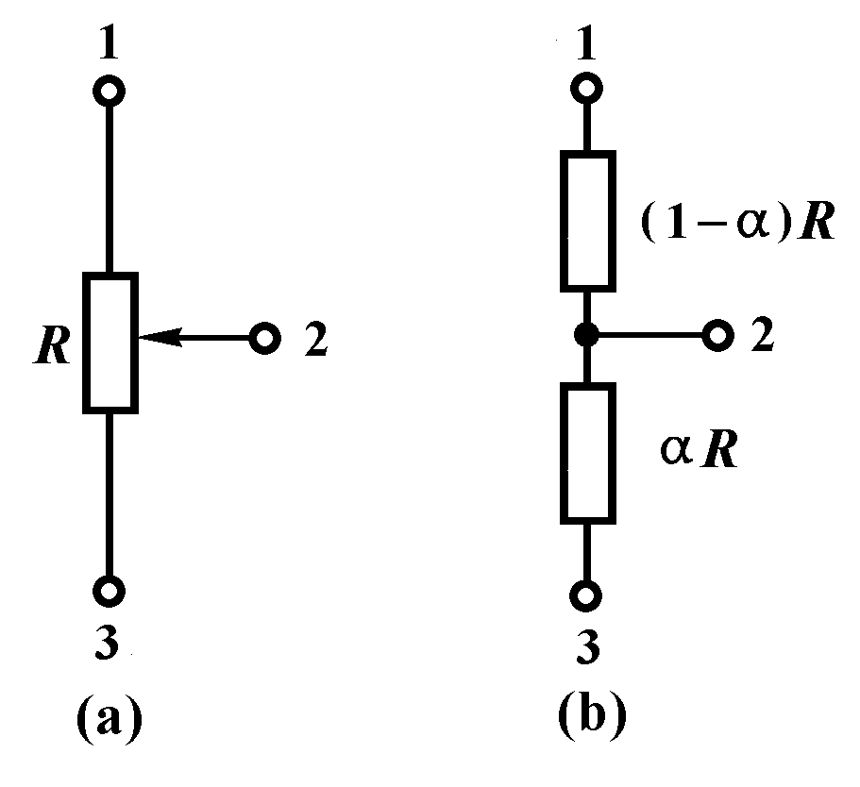
2、符号：RP

Slide 4
二、主要参数：
1、标称阻值：
标注在电阻器上的阻值，其值等于电位器两固定引出线
之间的阻值。
2、允许误差：
常见误差等级，Ⅰ、Ⅱ、Ⅲ
3、动噪声：
在外加电压的作用下，电位器的动触点在电阻体上滑动时
产生的电噪声称为电位器的动噪声。
4、额定工作电压:
最大工作电压，指电位器在规定的条件下，长期允许承受
的最高电压。

Slide 5
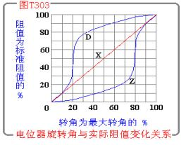
5、电位器在旋转时，其相应的阻值依旋转角度而变化，变化规律有三种不同形式。
X型为直线型，其阻值按角度均匀变化。它适于作分压、调节电流等用。如在电视机中作场频调整。
U_{c}/U_{r}
θ/ H

Slide 6
  指数式电位器是开始转动时，阻值变化较小，而在转角接近最大转角一端时，阻值的变化则比较陡。这种电位器单位面积允许承受功率不同，阻值较小一端，承受功率较大，适用于音量控制电路。
  对数式电位器是开始旋转时，阻值变化很大，而在转角接近最大转角一端时，比较缓慢。这种电位器适用于要求与指数式相反的电路中，如音调控制电路。
U_{c}/U_{r}
θ/ H

Slide 7
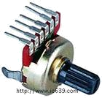
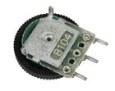
1、碳膜电位器
三、常见电位器介绍：
碳膜电位器的电阻体是在绝缘基体上蒸涂一层碳膜制成的。它的特点是结构简单，绝缘性能好，噪声小且成本低。

Slide 8



2、绕线电位器
绕线电位器是将康铜丝或镍铬合金丝作为电阻体，并把它绕在绝缘骨架上制成。绕线电位器特点是接触电阻小，精度高，温度系数小，其缺点是分辨力差，阻值偏低，高频特性差。主要用作分压器、变阻器、仪器中调零和工作点等

Slide 9
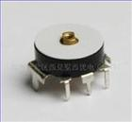
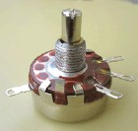
3、合成碳膜电位器
电阻体是用经过研磨的碳黑，石墨，石英等材料涂敷于基体表面而成，该工艺简单， 是目前应用最广泛的电位器。特点是分辩力高耐磨性好，寿命较长。缺点是电流噪声大，非线性大， 耐潮性以及阻值稳定性差。

Slide 10
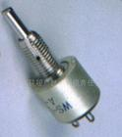

4、有机实心电位器
有机实心电位器是用加热塑压的方法，将有机电阻粉压在绝缘体的凹槽内。与碳膜电位器相比具有耐热性好、功率大、可靠性高、耐磨性好的优点。但温度系数大、动噪声大、耐潮性能差、制造工艺复杂、阻值精度较差。在小型化、高可靠、高耐磨性的电子设备以及交、直流电路中用作调节电压、电流。

Slide 11


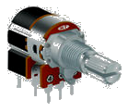
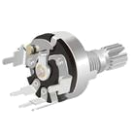
5、带开关的电位器
有：
旋转式开关电位器、
推拉式开关电位器、
推推开关式电位器

Slide 12
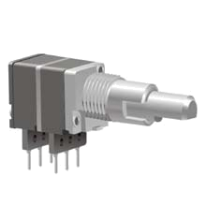
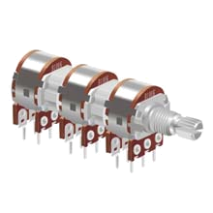
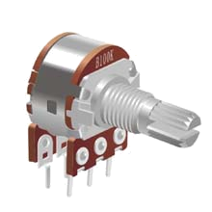
6、双连电位器与多连电位器
双连电位器有异轴双连电位器和同轴双连电位器

Slide 13
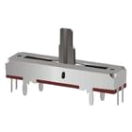
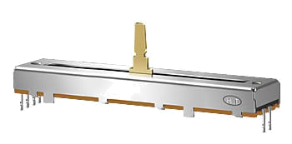
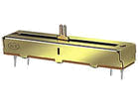
7、直滑式电位器
采用直滑方式改变电阻值

Slide 14
四、电位器应用
1、电位器应用之一：可变电阻器
电位器的滑动端和任一固定端间的电阻值，可以从零到标称值间连续变化，可作为可变电阻器使用。
下面看一段用万用表电阻档测量可变电阻器电阻值的实验图片。

Slide 15
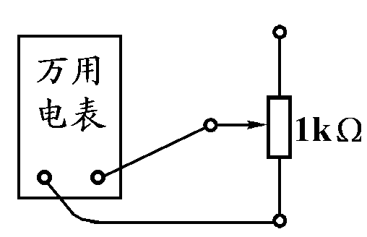
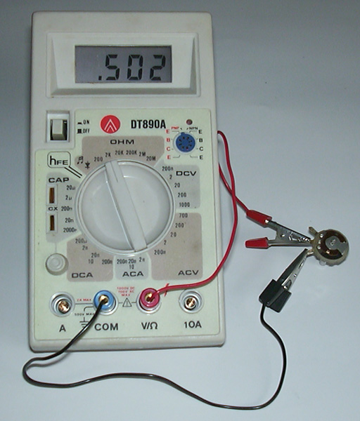
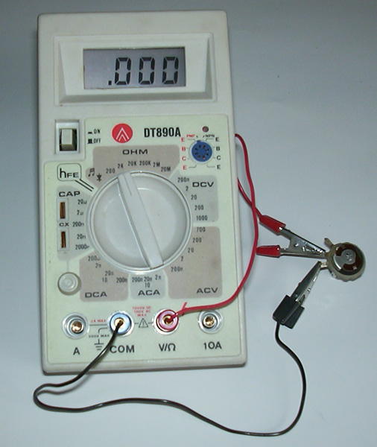
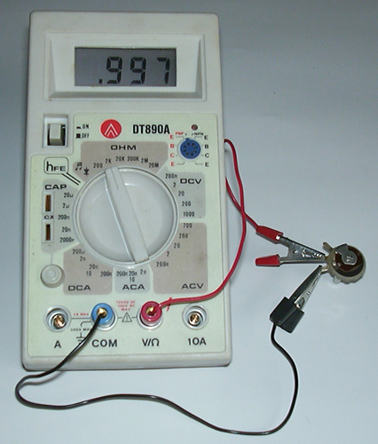
用万用表电阻档测量可变电阻器电阻值的实验图片。
调整电位器的滑动端，电阻可以从零变化到最大值。

Slide 16
2、电位器应用之二：电压可变化的电源
将一个电压源联结在电位器的两个固定端，当滑动端移动时，滑动端与固定端间的电压可以从零到电压源电压间连续变化，得到一个可以变化的电压。

Slide 17
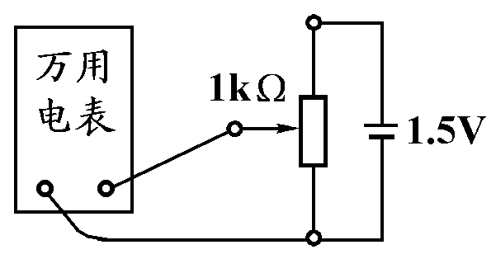
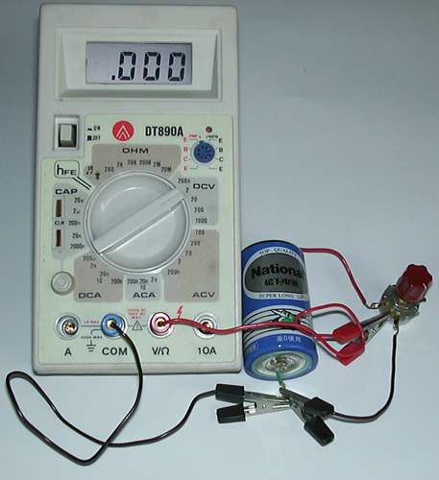
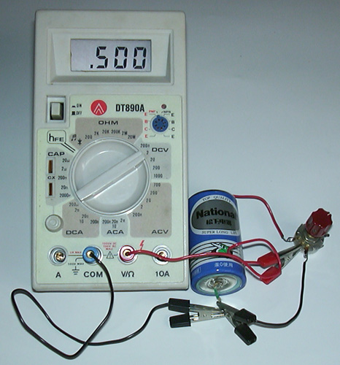
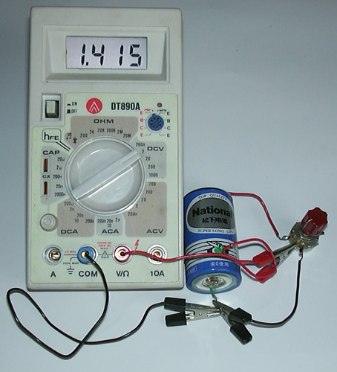
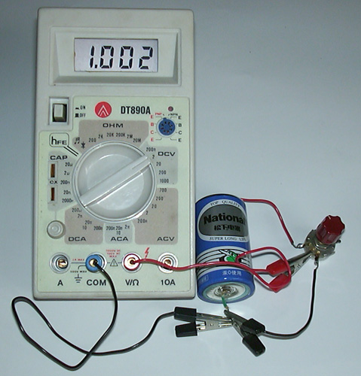
用万用表电阻档测量电压可变电源电压值的实验图片。
调整电位器的滑动端，电压可以从零变化到最大值。

Slide 18
五、电位器的测量
1、万用表测量电位器
普通电位器对外有三个引出端，固定端1、3，滑动端2。固定端1、3两端的电阻值就是电位器的标称阻值。
在慢慢旋转轴柄的过程中，转轴应该旋转灵活，松紧适当，听不到咝咝的机械声。在用万用表测量滑动端与固定端的阻值时，表头指针应平稳移动，如有跌落现象，说明可变接触点接触不当。

Slide 19
1
1
B
A
2
2
3
3

Slide 20
2．开关电位器的测量
对于带开关的电位器，除检测电位器的标称阻值及接触情况外，还应该检测其开关是否正常。先旋动电位器轴柄，检查开关是否灵活，接通、断开时是否有清脆的喀哒声。用万用表档，两表笔分别接在电位器开关的两个引脚上，旋动电位器轴柄，使开关动作，在“开”位置时，万用表读数应为零。在“关”位置时，万用表读数应为无穷大。

